Slide 1

Koloniální velmoci
19./20. století

Slide 2
Imperialismus
označení z doby kolem r. 1900
snaha podrobit si území a jeho obyvatele
hospodářská podstata
vývoz kapitálu, odbytiště
cílem- zisk
Nacionalismus (přezíravost vůči neevropské kulltuře)

Slide 3
Misijní činnost
křesťanství
lékařská péče, vzdělání
odpor domorodců
konec 19. stol. - soupeření velmocí

Slide 4
Pořadí hospodářské vyspělosti
USA
N
Japonsko
VB
Francie
Belgie

Slide 5
Velká Británie
Londýn – City
1882 – Egypt
1898 – Súdán x Francie
Fašoda
1898-1902 búrská válka
strategické body: Gibraltar, Malta, Suez, Kapsko, Aden, Cejlon, Singapur

Slide 6
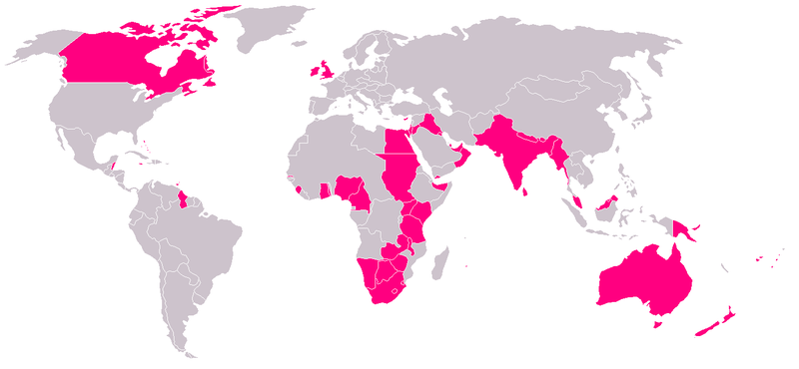
Dominia
1867 Kanada Σ 30 mil. km²
1901 Austrálie 360 mil. obyvatel
1907 Nový Zéland
1909 Jihoafrická unie
1920

Slide 7
Francie
rozšíření kolonií:
Alžír (1881)
Tunis (1881)
Maroko (1911)
Kongo x Britové (Fašoda)
Tonkin, Annám (1884)
Laos (1893)

Slide 8
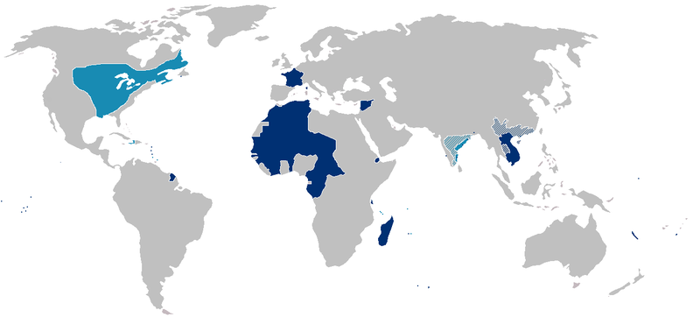
Σ 10 mil. km²
56 mil. obyvatel

Slide 9
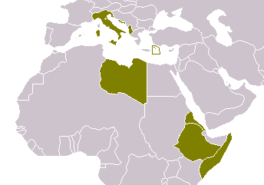
Itálie
Eritrea
část Somálska
pokus ovládnout Etiopii (1896)
Libye (po válce s Tureckem 1912)

Slide 10
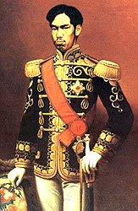
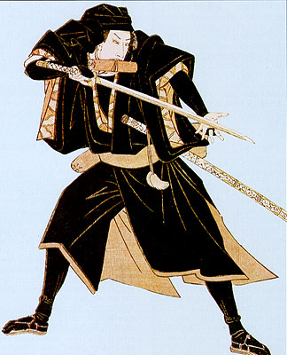
Japonsko
císař Mucuhito – tennó meidži (1867-1912)
reformy meidži (1867-68)
1877 poslední povstání samurajů
11.2. 1889 ústava:
  císař
  armáda
  byrokracie,

Slide 11
3. místo na světě ⇒ výboje
1894-95 válka s Čínou:
  Tchajvan
  Pescadorské ostrovy
1904-1905 rusko-japonská válka → Mandžusko
→ J Sachalin
1910 Korea

Slide 12
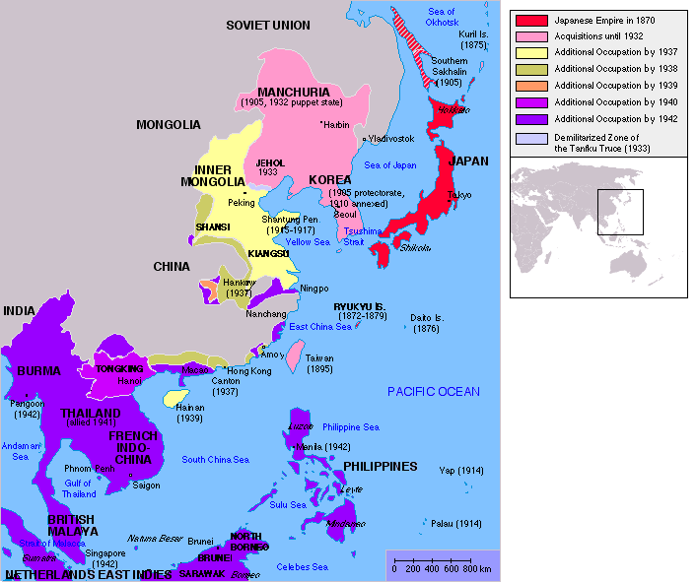

Slide 13
USA
1. místo na světě
1898: Havajské ostrovy, Filipíny, Samoa, Kuba
Panamský průplav
Tichomoří

Slide 14
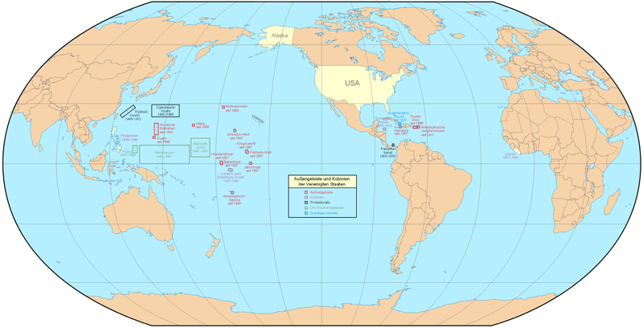

Slide 15

Kolonie a polokolonie
Čína
Velká Británie, Francie, Německo, Rusko, USA, Belgie
1900 povstání boxerů
Sun Jat-sen – Kuomintang (1912)
1911 jih- republika
1912 Pchu-ji se vzdal vlády

Slide 16
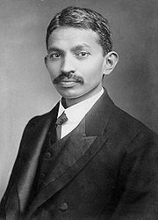
Indie
od 1818 britská kolonie
1857 povstání sipáhijů
1858 sesazen poslední místokrál – Indie součástí Britského impéria
1875 císařství
1885 Indický národní kongres
Máhátma Gandhí

Slide 17
Motivy a přínos koloniálních výbojů
prestiž
snaha zakrýt vnitřní problémy
strategický význam
hospodářské důvody
dovoz prům. zboží, stavba železnic, vzdělání → místní inteligence

